Slide 1

Respiração externa e respiração celular

Slide 2
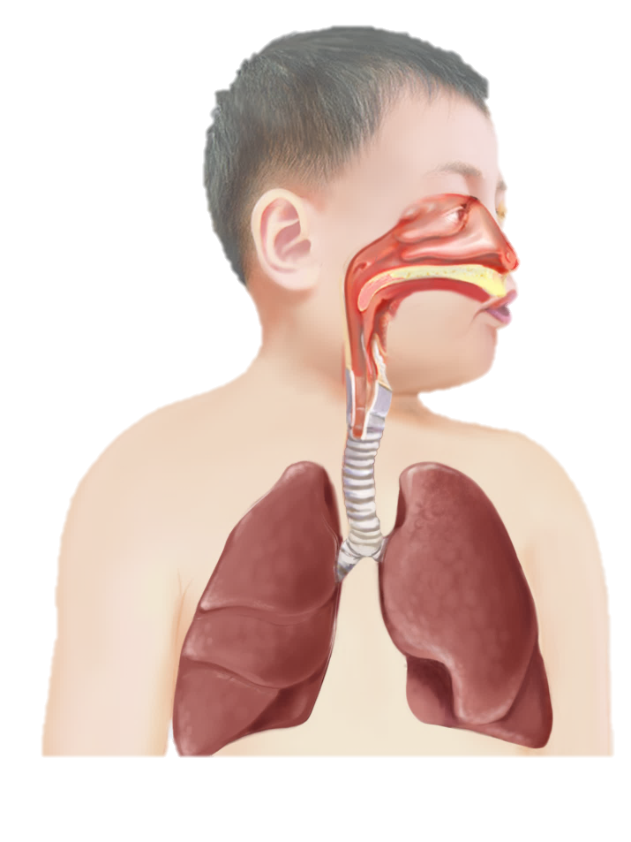
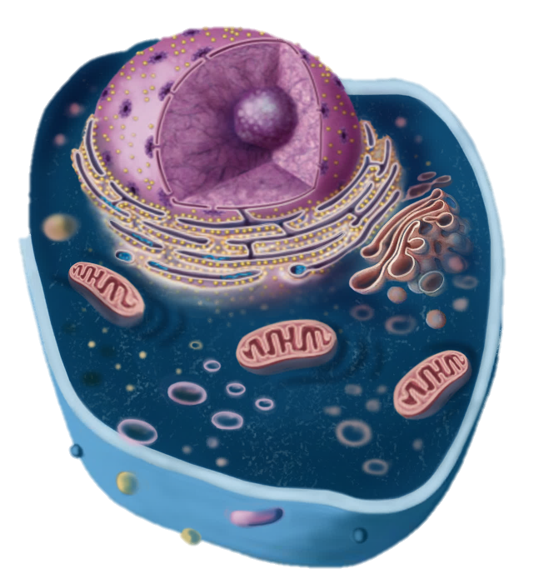
Através da respiração recebemos o oxigénio.
No nosso corpo ocorrem dois tipos de respiração:
Respiração externa ou hematose pulmonar Trocas gasosas que ocorrem nos pulmões.
Respiração celular
Processo através do qual as células obtêm energia.

Slide 3
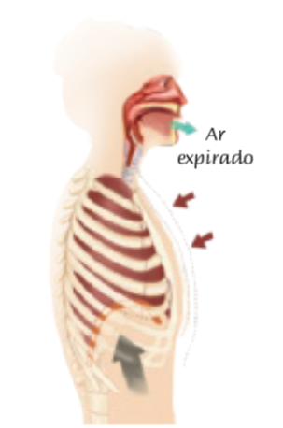
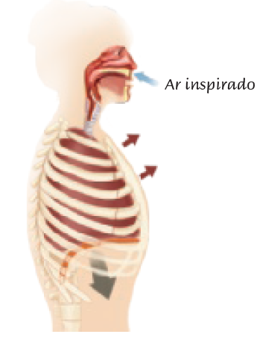


Ventilação pulmonar
Ao conjunto dos movimentos respiratórios – inspiração e expiração – chamamos ventilação pulmonar.
Durante a inspiração o ar rico em oxigénio entra nos pulmões. Verifica-se um aumento do volume da caixa torácica, o diafragma contrai, movendo-se para baixo, e o esterno sobe.
Durante a expiração ocorre a expulsão do ar rico em dióxido de carbono e vapor de água dos pulmões. O volume da caixa torácica diminui, o diafragma curva para baixo e o esterno desce.

Slide 4
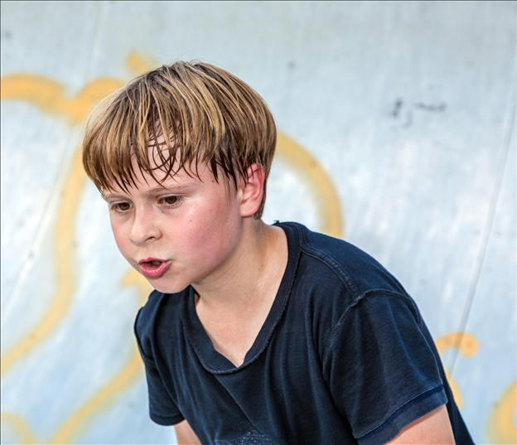
Respiração celular
Uma vez nos pulmões, o oxigénio passa para o sangue chegando a todas as células do nosso corpo.
Dióxido de carbono
Oxigénio
Vapor de água
Nutrientes
Oxigénio
As células utilizam o oxigénio e os nutrientes para produzir energia
Dióxido de carbono e vapor de água
Como resultado, produzem dióxido de carbono e vapor de água como resíduos.

